Slide 1
Познавательное развитие. Ознакомление с окружающим.
Во саду ли в огороде.

Slide 2
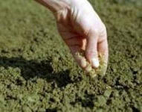
«Бобы не грибы,
Не сеешь – не взойдут.»
«Как посеешь, так и пожнёшь.»
«Кто не работает, тот не ест.»

Slide 3
Шаровата, кудревата, на макушке плешь, на здоровье съешь.
«Королева овощей».
Белокочанная капуста – очень богатый источник витаминов! Она содержит все открытые наукой витамины и потому считается кладовой витаминов.

Slide 4
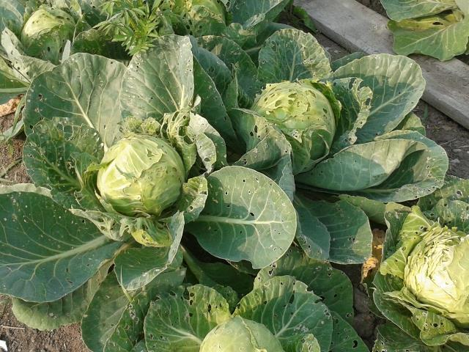
«Огородная барыня»
«Хлеб да капуста худого не попустят»
«Ешь щи – будет шея бела, голова кудревата».

Slide 5
Золотая голова велика, тяжела. Золотая голова отдохнуть прилегла. Голова велика, только шея тонка.
На Руси тыква ассоциируется с символом плодородия, домашнего очага и процветания.
Собственно говоря, тыква, как и арбуз, вовсе не овощ, а самая настоящая ягода, так как имеет сочную мякоть и множество семян.

Slide 6
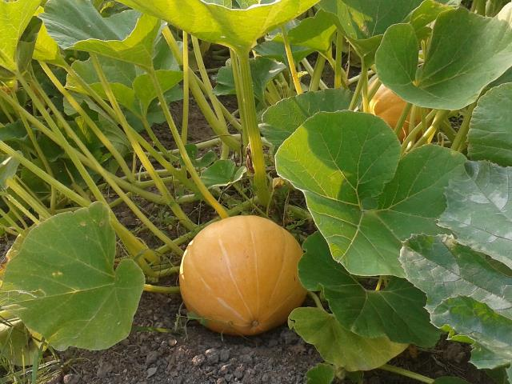
Тыква

Slide 7
Этот увалень зелёный
Аккуратный и холёный.
Без загара бледный, светлый.
Солнцу, дождику и ветру
Подставляет свой бочок
Огородник...
Кабачок можно есть, не боясь набрать лишний вес.

Slide 8
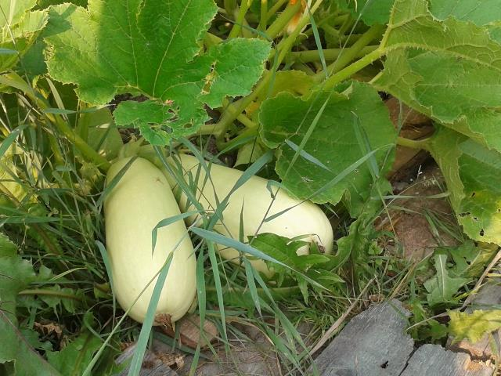
Кабачок

Slide 9
Раскололся тесный домик на две половинки. И посыпались оттуда бусинки-дробинки.
В России горох известен с незапамятных времён. "При царе Горохе", - говорим мы в шутку о том, что было очень давно.
В стародавние времена горох сеяли в каждом огороде, он был настоящим царём овощных культур, вот и стали называть его «царь горох». Отсюда и выражение «шут гороховый», имеются в виду садовые пугала, или шуты, которые оберегали гороховые огороды от нашествия птиц и вредителей.

Slide 10
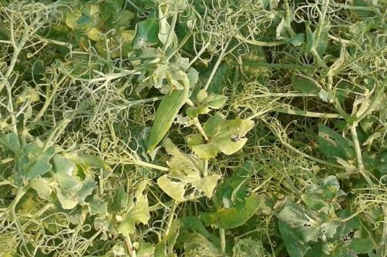
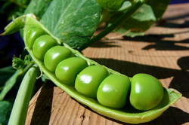
«Девка в доме да горох в поле - кто не пройдёт, всяк ущипнёт.»

Slide 11
Лежат у матки телятки гладки, лежат рядками, зелены сами.
Огурец - это вовсе не овощ, как думает большинство людей, а, как и тыква, например, — ягода. Причём, единственная, плоды которой мы едим в, зелёном, недозрелом виде.

Slide 12
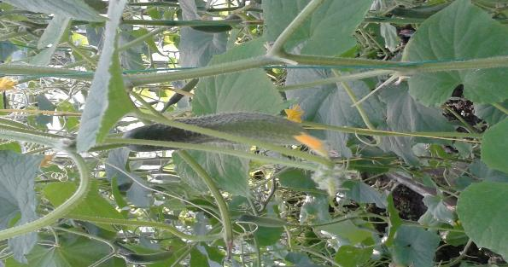
Если съешь ты огурец, будешь просто молодец!

Slide 13
Как на нашей грядке выросли загадки – сочные да крупные, вот такие круглые. Летом зеленеют, к осени краснеют.
Изначально томаты на Руси использовали как украшение для изгородей, садовых беседок. Чуть позже были открыты целебные свойства томатов: кашица из протёртых плодов считалась лучшим лекарством от ран.

Slide 14
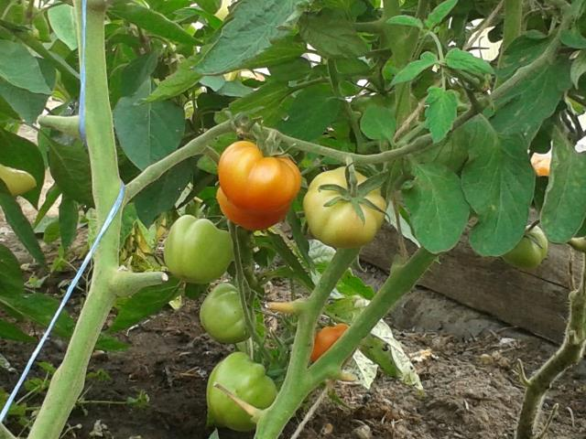
Томаты

Slide 15
Он бывает, дети, разный –
Жёлтый, травяной и красный.
То он жгучий, то он сладкий,
Надо знать его повадки.
А на кухне – глава специй!
Угадали? Это…
В сладком перце большое количество витамина "С" (4-5 раз больше чем в лимоне).

Slide 16
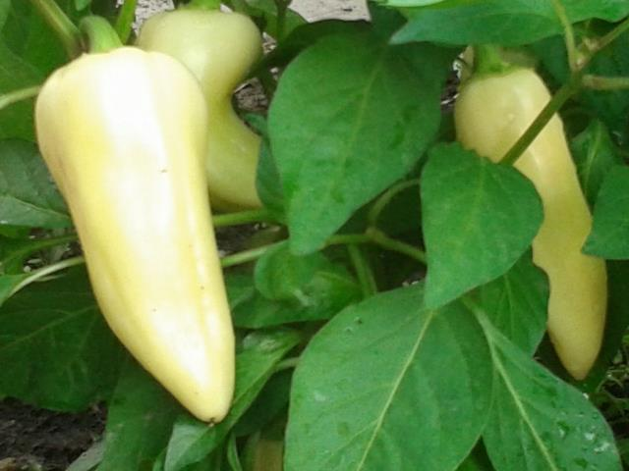
Сладкий перец

Slide 17
Вверху зелено, внизу красно, в землю вросло.
Царицей корнеплодов называют свёклу, лечебные свойства которой известны ещё с древности. На Руси считалось позором, если хозяйка плохо готовила ботвинью, блюдо из свёклы. Говорили: «Какова Устинья, такова у неё и ботвинья».

Slide 18
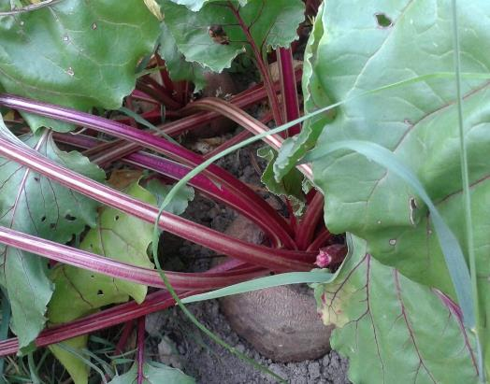
Свёкла

Slide 19
За кудрявый хохолок лису из норки поволок. На ощупь - очень гладкая, на вкус – как сахар, сладкая.
Морковь содержит каротин, который в организме человека превращается в витамин А, названный витамином роста.

Slide 20
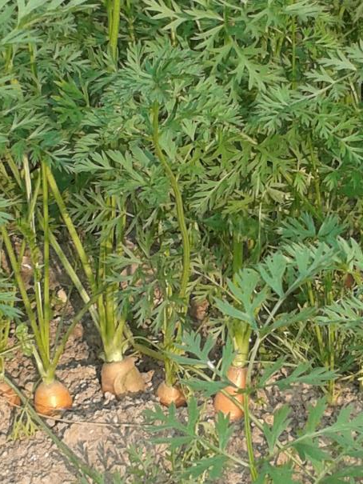
Морковь
«Сей морковь в срок, будет прок»
«На полатях лежать, так моркови не видать!»

Slide 21
И зелен, и густ на грядке вырос куст. Покопай немножко: под кустом…
Картошка на Руси “второй” хлеб.
Картофель помогал прокормиться при неурожаях зерновых культур. Вот почему картофель на Руси прозвали вторым хлебом.

Slide 22
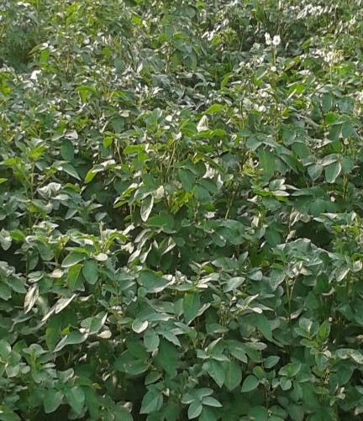
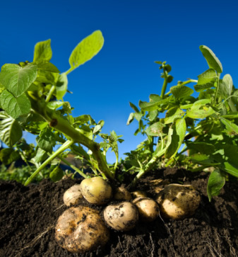
«Ели да берёза – чем не дрова? Картошка да соль – чем не еда?»
«Картошка поспела – берись за дело.»

Slide 23
Сидит дед, во сто шуб одет, кто его раздевает, тот слёзы проливает.
Это растение считали на Руси целебным .
Лук входил в состав многих народных лекарств: в сочетании с мёдом, например, использовался как средство от гриппа.

Slide 24
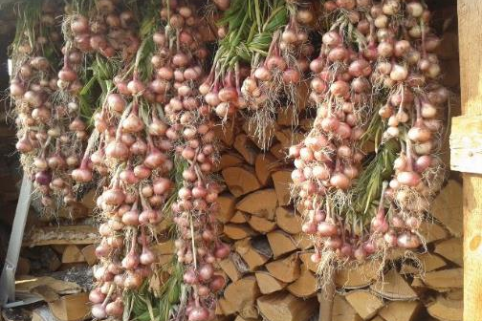
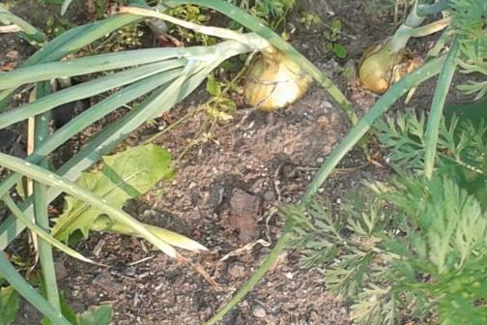
«Лук добр и в бою, и во щах.»
«Голо-голо, а луковка в щи есть»
«Лук – от семи недуг»
«Кто ест лук — избавлен от вечных мук»

Slide 25
«Маленький, горький, луку брат».
. На Руси говорили также, что… (чеснок) семь недугов изводит.
Луковица чеснока считалась амулетом, спасающим людей от бед и напастей, особенно от змей. Славяне называли растение "змеиной травой" и употребляли как противоядие при различных отравлениях.

Slide 26
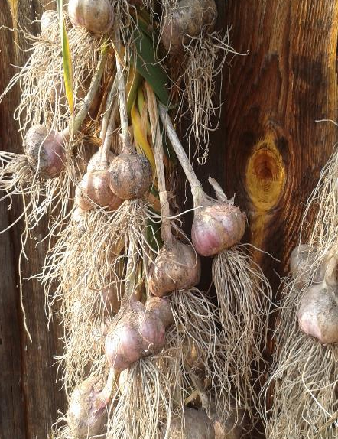
«Маленький, горький, луку брат».
«С чесноком всё вкусно – не жуй, не глотай, только брови поднимай!»

